Slide 1

入行论116课
寂天菩萨 著
索达吉仁波切 宣讲
生西法师 辅导

Slide 2

自大圣境五台山
文殊加持入心间
祈祷晋美彭措足
证悟意传求加持
顶礼本师释迦摩尼佛
顶礼文殊智慧勇士
顶礼传承大恩上师
为度化一切众生发无上殊胜的菩提心而学习

Slide 3
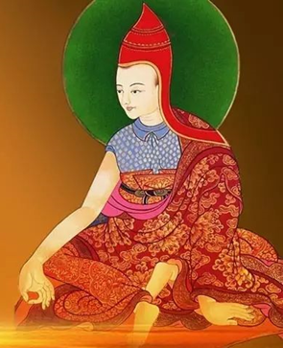
顶礼寂天菩萨
尽舍国政善开显
稀奇佛子行之理
弘扬佛陀教法者
寂天菩萨前顶礼

Slide 4
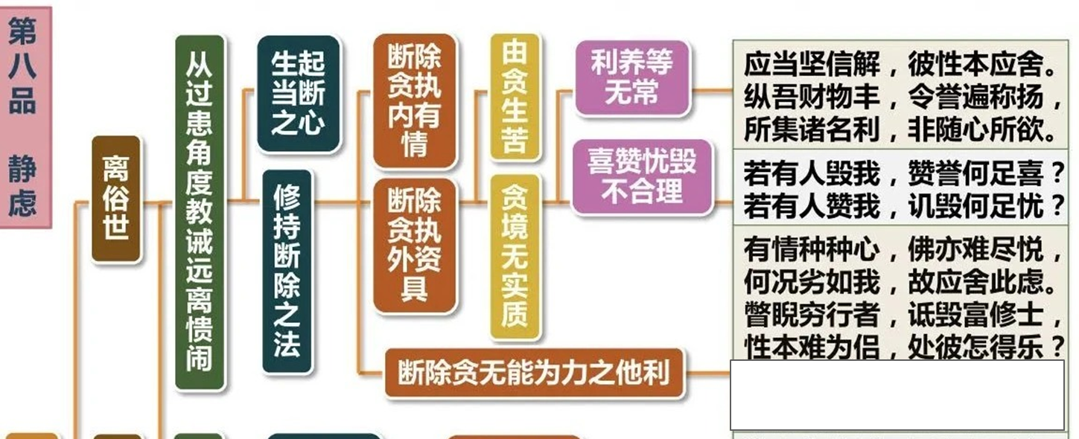
入行论115课科判

Slide 5

入行论·第116课
索达吉仁波切 宣讲
116课总义归摄
本课分别位于静虑品“离俗世”中的两个大科判下，第一个颂词继续上一课“修持断除之法”，教诫我们暂时远离凡愚，再次诠释“断除贪无能为力之他利”；紧接着开启“离俗世”的第二个大科判“从功德角度教诫依止静处”，此科判分三个部分宣讲，分别是“于静处生欢喜”“断除于彼不喜之因”和“教诲依止静处”，本课涉及的内容是“于静处生欢喜”之“向往静处之友伴”和“向往静处之住所”，强调了寂静的外缘可以帮助修行人断舍对尘世的贪恋，并有利于增上对佛法的信心和对众生的悲心。
皈 依

Slide 6
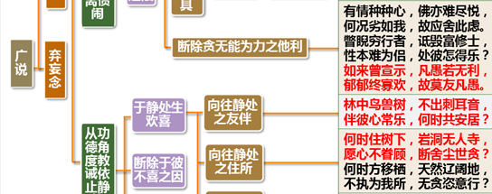
入行论116课科判

Slide 7
入行论·第116课
索达吉仁波切 宣讲
如来曾宣示，凡愚若无利，郁郁终寡欢，故莫友凡愚。
（颂词1）
科判分析
继续宣讲“修持断除之法”之“断除贪无能为力之他利”。初学者能力不足、境界不高，在凡愚群中不仅无法做到利益众生，而且还容易被凡愚染污，因此要暂时远离。
消文释义
不交往凡愚的原因何在呢？一切善逝都曾经这样开示说：作为凡夫，如果自己没有胜过他众，心中就会闷闷不乐，因此切莫与任何凡夫为友。《入诸善逝行境经》中云：“如处猛兽中，永无欢喜心，如是依凡夫，亦永无欣乐。”
本颂重点
重点1. 凡夫有何过失？修行人为何要远离凡夫？
①本师释迦牟尼佛在佛经中多处开示过，对愚痴的凡俗者，除了让他们得到所欲的名誉利益外，其他没有什么办法令他们生起欢喜。世间人的人生哲学即是自利至上，与别人交往办事时，如果对自己有好处，他们便乐意去做；反之便不理不睬，甚至很不高兴。
皈 依

Slide 8
入行论·第116课
索达吉仁波切 宣讲
如来曾宣示，凡愚若无利，郁郁终寡欢，故莫友凡愚。
（颂词1）
②为了暂时的五欲安乐，凡夫不惜以种种非法手段巧取豪夺，如果得不到便垂头丧气、伤心、忧郁、痛苦绝望，对这样的凡愚之辈，寻求出离的修行人不应与之交往。
重点2. 远离凡夫，与菩萨唯一行利众之事是否相违？
①不相违。无著菩萨在《入行论释·善说海》中说：“前面是从不失毁自己而利他的角度而言的，这里则是从与之相反的方面来说的，虽然不能直接利益他众，但以利他的意乐奉行善法实际上也没有舍弃利他。”本论前文让修行人发菩提心，是要求我们在意乐方面，必须要以利益众生为主，而此处则说倘若自己在初修时与自私自利、烦恼深重的凡愚交往，那么不但不能利益他人，自己还会堕落。
②龙猛菩萨在《菩提心释》里说：“虽无力利他，彼意乐恒行，何者具彼心，彼实行利他。”虽然我们没有直接利他的能力，但若具足一颗纯洁的利他心，实际上已经利益众生了。
皈 依

Slide 9
入行论·第116课
索达吉仁波切 宣讲
如来曾宣示，凡愚若无利，郁郁终寡欢，故莫友凡愚。
（颂词1）
③大乘修行人必须按次第而行，首先发起愿菩提心，进入大乘，如法地依止善知识，听闻佛法，断除增损疑惑而求得正见，然后安住在寂静处精进修持。在初学佛法时，真实利益他人的能力是没有的，此时为了防止自己受到染污而退失发心，暂时远离凡俗，安住于寂静处修持大悲心、愿菩提心等，并把善根回向有情，其实也是行持利他的善法。
重点3. 上师在讲记中说：初学者不具足利益众生的能力，暂时可以选择远离凡夫，但不要认为只发心就可以了。即使自己有能力、有机会，也什么事情都不做，这是不应理的。假如会受到环境的污染，那可以暂时保护自己，但如果有了不为外境所扰的修证功德，那度化众生义不容辞。
教证公案
1. 《入诸善逝行境经》云：“如处猛兽中，永无欢喜心，如是依凡愚，亦永不欣乐。”
2. 佛陀在《三摩地王经》（即《月灯经》）中云：“虽久交近诸愚夫，后时仍复成疏远，凡愚体性既广知，智者于彼不依止。”
皈 依

Slide 10
入行论·第116课
索达吉仁波切 宣讲
如来曾宣示，凡愚若无利，郁郁终寡欢，故莫友凡愚。
（颂词1）
3. 《菩提道灯论》《大圆满禅定休息》等大乘经论中也有相关教诫：没有神通等超胜功德，而想亲自利益他众，如同羽翼未丰的鸟儿想飞向蓝天一样，是根本不现实的。
4. 无垢光尊者说：“现今时恶人横野，静处精勤成自利，如翼未丰不能翔，不具神通难利他。应修自利心利他，散乱愦闹魔诱惑。”
5. 《修心七要》、《开启修心门扉》中再三提醒，初学者的境界一点也没有稳固，若马上到外面利益众生，很容易被环境同化。
6. 有了不被外境所扰的境界，就当义不容辞的利益众生。比如上师在讲记中说的章嘉国师和道源法师在台湾为募化《大藏经》经费时，道源法师穿着最薄的衣服还满头大汗，而章嘉国师穿着厚厚的皮衣仍悠然安坐，他说：“心静自然凉”。外境再恶劣也不会扰乱自己的心，有了这样的境界时，应该去直接利益众生。
皈 依

Slide 11
入行论·第116课
索达吉仁波切 宣讲
林中鸟兽树，不出刺耳音，伴彼心常乐，何时共安居？
（颂词2）
科判分析
此处开启“离俗世”的第二个大科判“从功德角度教诫依止静处”。前面的颂词是从过患角度宣说要舍弃的人和事物，这里从功德的角度教诫我们必须要依止寂静处才能够成就静虑的助缘。此科判分三个部分宣讲，分别是“于静处生欢喜”“断除于彼不喜之因”和“教诲依止静处”，本颂宣讲“于静处生欢喜”之“向往静处之友伴”。修静虑有两方面的助缘，外缘和内缘。外缘是寂静的环境，内缘是寂静的内心。当内外缘都具足，就会生起静虑。此颂从外缘角度分析，我们需要对寂静的环境生起欢喜心，应该向往寂静处的朋友和伴侣。
消文释义
森林里的鸟语花香、飞禽走兽，不会发出刺耳嘈杂的声音，全部是我们修行的助缘，与它们相依为伴，内心会非常欢喜宁静，什么时候才能与它们共同居住啊？
皈 依

Slide 12
入行论·第116课
索达吉仁波切 宣讲
林中鸟兽树，不出刺耳音，伴彼心常乐，何时共安居？
（颂词2）
本颂重点
重点1. 寂静之地的友伴和尘世的凡愚有何不同？为何寂静之地的友伴有助于我们修行？
①世间红尘的友伴，有很多凡愚者，他们会对修行人修持静虑产生很多不好的影响。比如：自己的父母儿女、妻子丈夫，尽管会对自己关心爱护，但很多时候，他们的好意不但不能成为修行的顺缘，反而会成为修行的违缘。比如安排无意义的生活方式，相处沟通时很多的分别妄念等。交往尘世中的凡愚，避免不了面对狡诈的言词和虚伪的吹捧，避免不了以贪嗔痴等烦恼所引发的心烦意乱的噪音。总之，尘世的友伴不能成为静虑之因，反而会成为静虑的障碍。
②米拉日巴尊者有一个大弟子叫寂光，在《大圆满前行》中引用过他的教言：“一人独修得佛果，道友二人修善缘，三四以上贪嗔因，故吾独自而安住。”意思是：如果一个人在静处修行，可以得到佛果；两个人在一起会成为修行的善缘；三四人以上会成为生嗔、生贪的因，我想成佛，所以我选择独自安住。
皈 依

Slide 13
入行论·第116课
索达吉仁波切 宣讲
林中鸟兽树，不出刺耳音，伴彼心常乐，何时共安居？
（颂词2）
③本颂所说的静处的友伴，首先是“林中”，即寂静茂密、人迹罕至的森林；其次是“鸟兽树”，虽然林中有动物，鸟叫兽鸣，也有风吹大树发出的声音，但由于一种奇特的缘起，树林中的声音并不会刺耳，修行人听到这些声音，不但不会成为禅定的障碍，反而会成为修习禅定的助缘。
④处在寂静山林中，修行人心情轻快而安详，对佛法的信心、对众生的悲心也会增上。如泰国的《尊者阿迦曼传》中说：“傍晚时，森林里各种动物的叫声总是随处可闻，对一个头陀行的比丘而言，这种叫声总是令人感到宁静与悲悯……。黄昏时，我走回山洞，欣赏着各种动物成群地自由漫游在那片沃野上，气氛非常祥和。”
重点2. 正因为寂静地之友伴是修行的助缘，因此作者发愿并向往前往寂静地修行。
皈 依

Slide 14
入行论·第116课
索达吉仁波切 宣讲
林中鸟兽树，不出刺耳音，伴彼心常乐，何时共安居？
（颂词2）
重点3. 既然寂静处如此殊胜，那我们是不是应该马上依止一个寂静处呢？
此处是讲静虑的修行次第，在正行之前必须要远离世俗的干扰，安住于寂静处，这样静虑才有修成的可能。但在修静虑度之前，对戒律、经论教义必须要有一定的闻思理解，否则相续中没有正确的见解，也不知修法窍诀，一个人在山林中盲修瞎练，只是自讨苦吃而已。佛陀在《别解脱经》中说：“多闻于林中，居至老安乐。”上师如意宝常引用这个教证，再三地告诫我们：年轻时就去闭关的话，不一定会成功，最好先用长时间来闻思佛理，对佛法的道理精通之后，为了稳固相续中的定解，再到清净的森林中去修行。
教证公案
1. 《M宗虹身成就略说》：“熙熙攘攘都市中，迷迷糊糊世间众，忙忙碌碌逐名利，泛泛悠悠耗此生。我心常念静山洞，鸟语花香水澄净，山果充饥草蔽体，谛观自心证觉性。”
2. 佛陀在《别解脱经》中说：“多闻于林中，居至老安乐。”
3. 古大德有很多住山修行的经历。如宋朝的佛窟禅师，常年住于天台山，以野果露水充饥果腹，并以此清净生活度化樵夫。
皈 依

Slide 15
入行论·第116课
索达吉仁波切 宣讲
何时住树下，岩洞无人寺，愿心不眷顾，断舍尘世贪？
（颂词3）
科判分析
此处为“离俗世”的第二个大科判“从功德角度教诫依止静处”之“于静处生欢喜”，上一颂宣讲“向往静处之友伴”，此颂宣讲“向往静处之住所”。静处的住所一般是指简单、天然的住所，如树下等。
消文释义
什么时候才能住在树下、山洞里、无人寺院中，心对什么都不牵挂，不贪执任何事物，完全断舍世间的一切尘事？
本颂重点
重点1. 颂词中提到的树下、岩洞和无人寺，为何是殊胜的寂静处？
①树下：以大树所荫蔽的地方作为住处，对印度等热带地区的修行人来说，是很普遍的。而且树对修行人有着不可思议的缘起。我等大师释迦牟尼佛在树下降生；在菩提树下成道；最后在树下涅槃。因为这个特殊的缘起，很多大德修行时也寻找大树。大树实际上是众生福报的显现，对禅修是很大的助缘。
皈 依

Slide 16
入行论·第116课
索达吉仁波切 宣讲
何时住树下，岩洞无人寺，愿心不眷顾，断舍尘世贪？
（颂词3）
②岩洞：天然的岩洞也是很多修行人修道的首选。释迦牟尼佛在苦行时曾经选择在一些岩洞中禅修，成佛后也经常到很多岩洞中修法。历史上众多大成就者，如米拉日巴尊者、无垢光尊者等都是以山洞为禅室而长年苦行。有些山洞因有大德居住过而变得著名，比如西藏有很多莲花生大士、贝诺扎那大师、阿底峡尊者、宗喀巴大师住过的山洞。无垢光尊者在《大圆满禅定休息》中，专门讲了修法的地方，其中就提到过在山洞观修，尊者说：如果这个地方是以前大德住过的，那此处肯定不会产生违缘，修行会有很多功德。
③无人寺：即远离尘世、空无一人的小寺庙。深山里一人一寺一坐具，这也是修行人修法的良好环境。
重点2. 总之，安住于以上所提及的寂静地，远离人世间那种充满拥挤与争夺的狭隘空间，与辽阔的大自然浑然无隔，自己的心也会变得广阔而清明，对住处再也难以生起“这是我的住所，那是他人的住所”这类分别执著，也就是颂词中说的“愿心不眷顾”，安住于这些寂静之处，“断舍尘世贪”，在寂静之处观修，舍弃对尘世的所有耽著，一心一意地修持禅定。
皈 依

Slide 17
入行论·第116课
索达吉仁波切 宣讲
何时住树下，岩洞无人寺，愿心不眷顾，断舍尘世贪？
（颂词3）
教证公案
1. 《三摩地王经》中说：“若人无喜亦无忧，则彼恒常心安乐，比丘若喜住山林，即能亲享此妙乐。不取诸物为我有，远离一切诸执著，犹如犀牛独去来，似风畅游虚空界。”
2. 有很多经典中都有关于寂静处功德的教证，如《月灯经》《宝云经》《宝积经》等。
皈 依

Slide 18

入行论·第116课
索达吉仁波切 宣讲
思 考 题
1.前面讲菩萨要全力摄受众生，这里又说要舍弃凡愚，前后是不是自相矛盾？为什么？在此过程中，需要避免哪种误区？@心灯

Slide 19
入行论·第116课
索达吉仁波切 宣讲
思 考 题
2.寂静处的友伴和处所分别指什么？其具有哪些功德？你是怎样创造寂静环境修行的？@妙心随缘

Slide 20

回 向
所南德义檀嘉热巴涅
托内尼波札南潘协将
杰嘎纳其瓦隆彻巴耶
哲波措利卓瓦卓瓦效
文殊师利勇猛智 普贤慧行亦复然
我今回向诸善根 随彼一切常修学
三世诸佛所称叹 如是最胜诸大愿
我今回向诸善根 为得普贤殊胜行
生生世世不离师 恒时享用胜法乐
圆满地道功德已 唯愿速得金刚持

